Slide 1
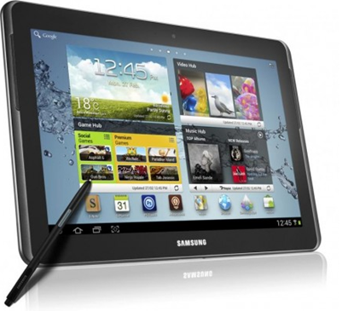
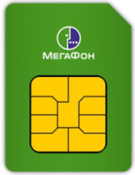
Планшеты Samsung со вложенными SIM-картами от МегаФон
(BOM-код планшетов с окончание MGF, например, GT-N5100ZWAMGF)
Комплект :
Планшет Samsung, без кастомизации и может работать в сетях любых операторов
SIM-карта от МегаФон, (нет ограничения по привязке к конкретному региону)
Листовка с описанием подарка и процедуры подключения
На коробке наклеен стикер с указанием, что при покупке данного планшета можно получить значимый бонус от МегаФона

Slide 2
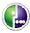

Лучший Интернет для твоего планшета!
Планшет готов для использования сети Интернет, подключение происходит при первом выходе в есть
Самая широкая зона покрытия скоростного Интернета (3G) и высокоскоростного Интернета (4G)!
Оптимальный тариф для планшетов!
trial-период
Существенная скидка на на Интернет-опции

Slide 3
Сим-карта находится внутри комплекта, активация производится покупателем самостоятельно, при первом выходе в Интернет, и не требует содействия продавца.
Процедура акцивации сим-карты:
Войдите в установленный на планшете браузер. У вас откроется интернет-страница, на которой необходимо:
- ознакомиться с условиями обслуживания и принять их;
- заполнить паспортные данные;
- указать контактный телефон.
На указанный контактный телефон будет отправлен уникальный код. Ввести полученный код в открывшемся окне!
Через 2 недели со дня первого использования доступа в Интернет Вам будет доступна специальная Интернет-опция «Интернет Samsung» (с очень значительной скидкой на обслуживание).
Обращаем внимание, что Вам необходимо посетить салон МегаФон и подтвердить введенные при активации паспортные данные.Необходимо будет предъявить паспорт и заключить договор на оказание услуг связи (подписать инфо-карту). Также Вампотребуется пополнить счет для продолжения обслуживания после окончания действия опции «2 недели Интернет в подарок».

Slide 4
Абонентский номер
В качестве номера необходимо использовать уникальный идентификатор клиента, указанный Интернет-кабинете и отправленный в SMS на контактный номер при активации.
Если при оплате система запрашивает филиал, укажите Столичный филиал (МегаФон-Москва)
Куда обращаться по вопросам обслуживания?
Интернет-кабинет (открывается при выходе в Интернет через браузер);
8-800-550-50-35 (бесплатный звонок по России с любого номера);
Дополнительные условия
SIM-карта работает только в планшете, в котором она была установлена при продаже. При установке SIM-карты в другое устройство услуги связи не доступны. При этом в случае, если абонент не пользуется услугами, отсчет не прерывается.
На SIM-карте доступна только услуга по доступу в Интернет.
Если в планшет вставить другую SIM-карту, специальные Интернет-опции будут не доступны
На SIM-карте доступны только специальные опции (Интернет-опции, указанные на сайте филиала МегаФон, на данной SIM-карте не доступны).
При отключении опции ранее истечения оплаченного периода, плата за неиспользованный оплаченный период не возвращается, баланс не пересчитывается

Slide 5
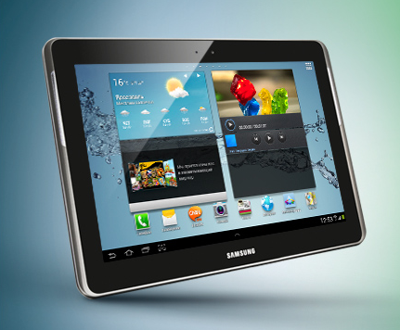
В поддержку данной активности будут проводиться активные PR- и маркетинговые акции. Для покупателя будет, действительно, интересно купить такой планшет.
Крупнейшая в истории Samsung рекламная кампания на ТВ
Крупнейшая в истории Samsung рекламная кампания в наружке
Огромная представленность в диджитал-каналах
Очень заметные BTL-активности
Цель – максимальная информированность покупателей планшетов, что на рынке существует предложение с супер-привлекательными условиями и нужно покупать именно планшеты Samsung с сим-картами МегаФон внутри

